Slide 1
«От успешного ученика к успешному выпускнику»
УСТАНОВОЧНАЯ КОНФЕРЕНЦИЯ
ШКОЛ-ПАРТНЕРОВ 2023
НИУ ВШЭ Санкт-Петербург

Slide 2
Успешный выпускник. Итоги приемной компании 2023
УСТАНОВОЧНАЯ КОНФЕРЕНЦИЯ
ШКОЛ-ПАРТНЕРОВ 2023
НИУ ВШЭ Санкт-Петербург

Slide 3
УСТАНОВОЧНАЯ КОНФЕРЕНЦИЯ
ШКОЛ-ПАРТНЕРОВ 2023
Итоги приемной кампании 2023
Принято в НИУ ВШЭ – Санкт-Петербург в 2023 году
По сумме конкурсных баллов
сумма баллов за вступительные испытания
+ сумма баллов за индивидуальные достижения
Без вступительных испытаний
победители и призёры Олимпиад школьников / Всероссийской Олимпиады
По квоте приема лиц, имеющих особые права
социальные льготы
10 % от КЦП
По квоте на целевое обучение
10 – 15 % от бюджетных мест на конкретную программу
227 человек
38,7%
273 человека
46,6% (24 человека за счет средств НИУ ВШЭ)
28 человек
4,8%
26 человек
4,4%

Slide 4
УСТАНОВОЧНАЯ КОНФЕРЕНЦИЯ
ШКОЛ-ПАРТНЕРОВ 2023
Средний балл 2023
Бюджетный приём
Платный приём

Slide 5
УСТАНОВОЧНАЯ КОНФЕРЕНЦИЯ
ШКОЛ-ПАРТНЕРОВ 2023
Итоги партнёрства
Название ОУ | Количество зачисленных из ОУ
Государственное бюджетное общеобразовательное учреждение "Академическая гимназия №56" Санкт-Петербурга | 30
Государственное бюджетное общеобразовательное учреждение Вторая Санкт-Петербургская Гимназия | 14
Негосударственное частное общеобразовательное учреждение Средняя общеобразовательная школа с углубленным изучением английского языка "Частная школа "Взмах" | 11
Государственное бюджетное общеобразовательное учреждение лицей №533 "Образовательный комплекс "Малая Охта" Красногвардейского района Санкт-Петербурга | 10
Государственное бюджетное общеобразовательное учреждение «Санкт-Петербургский губернаторский физико-математический лицей №30» | 8
Государственное бюджетное общеобразовательное учреждение гимназия № 116 Приморского района Санкт-Петербурга | 8
Государственное бюджетное общеобразовательное учреждение гимназия №524 Московского района Санкт-Петербурга | 8
Государственное бюджетное общеобразовательное учреждение лицей №366 Московского района Санкт-Петербурга «Физико-математический лицей» | 8
Государственное бюджетное общеобразовательное учреждение средняя общеобразовательная школа №525 с углубленным изучением английского языка Московского района Санкт-Петербурга | 8
Государственное бюджетное общеобразовательное учреждение гимназия №190 Центрального района Санкт-Петербурга | 8
Частное образовательное учреждение средняя общеобразовательная школа "Ювента" | 8
Государственное бюджетное общеобразовательное учреждение «Президентский физико-математический лицей №239» | 7
Государственное бюджетное общеобразовательное учреждение лицей № 64 Приморского района Санкт-Петербурга | 7
Государственное бюджетное общеобразовательное учреждение средняя общеобразовательная школа №544 с углубленным изучением английского языка Московского района Санкт-Петербурга | 7
Государственное бюджетное общеобразовательное учреждение лицей № 369 Красносельского района Санкт-Петербурга | 6
Государственное бюджетное общеобразовательное учреждение средняя общеобразовательная школа №619 Калининского района Санкт-Петербурга | 6
Государственное бюджетное общеобразовательное учреждение гимназия №652 Выборгского района Санкт-Петербурга | 6
Государственное бюджетное общеобразовательное учреждение гимназия №155 Центрального района Санкт-Петербурга | 6
Государственное бюджетное общеобразовательное учреждение гимназия №157 Санкт-Петербурга имени принцессы Е.М.Ольденбургской | 6
Государственное бюджетное общеобразовательное учреждение гимназия № 631 Приморского района Санкт-Петербурга | 6
Государственное общеобразовательное учреждение гимназия №24 имени И.А.Крылова Санкт-Петербурга | 6
Государственное бюджетное общеобразовательное учреждение средняя общеобразовательная школа №80 с углубленным изучением английского языка Петроградского района Санкт-Петербурга | 6
Государственное бюджетное общеобразовательное учреждение центр образования "Санкт-Петербургский городской Дворец творчества юных" (Аничков лицей) | 5
Государственное бюджетное общеобразовательное учреждение инженерно-технологическая школа № 777 | 5

Slide 6
НИУ ВШЭ —
САНКТ-ПЕТЕРБУРГ
Кампус НИУ ВШЭ
в Санкт-Петербурге
Санкт-Петербург
2023
6
Санкт-Петербургская
школа экономики и менеджмента
Санкт-Петербургская
школа гуманитарных наук
и искусств
Санкт-Петербургская школа физико-математических
и компьютерных наук
Санкт-Петербургская
школа социальных наук
и востоковедения
International Bachelor
in Business & Economics
Медиакоммуникации
Прикладная математика
и информатика
Управление и аналитика
в государственном секторе
Филология
Прикладной анализ данных
и искусственный интеллект
Sociology and Social Informatics
Юридический
факультет
История
Физика
Political Science
and World Politics
Юриспруденция
Школа дизайна
Востоковедение
Дизайн

Slide 7
Успешный ученик. Возможности конкурсов и олимпиад НИУ ВШЭ для формирования Портфолио индивидуальных достижений
УСТАНОВОЧНАЯ КОНФЕРЕНЦИЯ
ШКОЛ-ПАРТНЕРОВ 2023
НИУ ВШЭ Санкт-Петербург

Slide 8
УСТАНОВОЧНАЯ КОНФЕРЕНЦИЯ
ШКОЛ-ПАРТНЕРОВ 2023
Всероссийская олимпиада школьников по экономике по экономике
сентябрь – октябрь – школьный этап
29.11 – районный этап
январь – февраль – региональный этап (все классы)
февраль – городской этап (3-8 классы)
март – апрель – заключительный этап (9-11 классы)

Slide 9
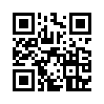
УСТАНОВОЧНАЯ КОНФЕРЕНЦИЯ
ШКОЛ-ПАРТНЕРОВ 2023
Высшая проба
Регистрация
21 августа — 8 ноября 2023 года
Первый (отборочный) заочный этап
10 ноября — 26 ноября 2023 года
Второй (заключительный) этап
8 февраля — 18 февраля 2024 года
Победа!
май 2024 года

Slide 10
УСТАНОВОЧНАЯ КОНФЕРЕНЦИЯ
ШКОЛ-ПАРТНЕРОВ 2023
Высшая проба
Иностранные языки | 7 класс |  | 8 класс |  | 9-11 классы
История
Математика
Русский язык
Филология
Финансовая грамотность
Обществознание
Экономика
Анализ данных
Биология
Востоковедение
Восточные языки
География
Дизайн
Журналистика
Инженерные науки
Информатика
История мировых цивилизаций
Культурология
Международные отношения
Основы бизнеса
Политология
Право
Психология
Социология
Физика
Философия
Химия

Slide 11
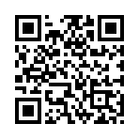
УСТАНОВОЧНАЯ КОНФЕРЕНЦИЯ
ШКОЛ-ПАРТНЕРОВ 2023
Всероссийский чемпионат сочинений
«Своими словами»

Slide 12
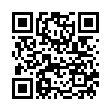
УСТАНОВОЧНАЯ КОНФЕРЕНЦИЯ
ШКОЛ-ПАРТНЕРОВ 2023
«Высший пилотаж» – конкурс исследовательских и проектных работ школьников

Slide 13
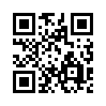
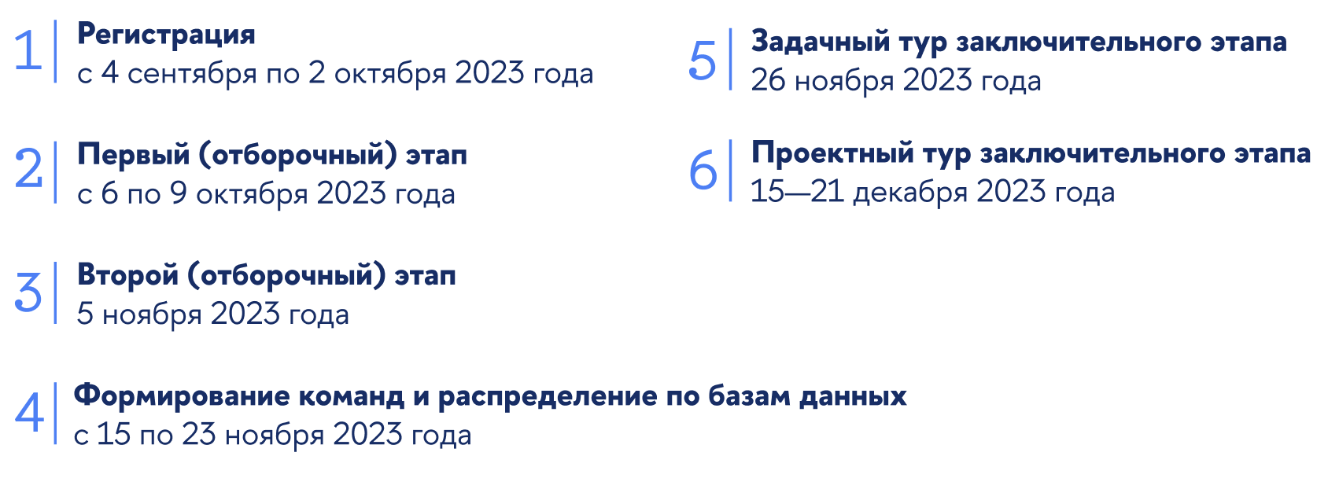
УСТАНОВОЧНАЯ КОНФЕРЕНЦИЯ
ШКОЛ-ПАРТНЕРОВ 2023
DANO-национальная олимпиада по анализу данных

Slide 14
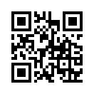
УСТАНОВОЧНАЯ КОНФЕРЕНЦИЯ
ШКОЛ-ПАРТНЕРОВ 2023
«Суд да дело» – всероссийский конкурс игровых судебных процессов
Моделирование судебного заседания, в котором учащиеся представляют перед судьями позицию по спору о праве, играя против представителей противоположной стороны – также команды учащихся.
Часто для этого команды заранее готовят письменные позиции (меморандумы) за обе стороны (за сторону истца/обвинения и сторону ответчика/защиты).
Игровые судебные процессы являются одной из важнейших составляющих юридического образования не только в России, но и в мире.

Slide 15
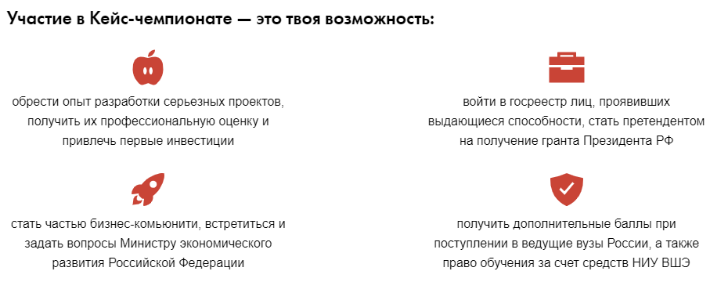
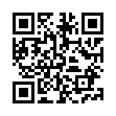
УСТАНОВОЧНАЯ КОНФЕРЕНЦИЯ
ШКОЛ-ПАРТНЕРОВ 2023
Всероссийский кейс-чемпионат школьников по экономике и предпринимательству
Регистрация до 09.10.2023

Slide 16
Знаю! Представляю! Выбираю! Информационная и педагогическая поддержка программ выбора вуза и специальности (Информационные, просветительские, профориентационные программы)
УСТАНОВОЧНАЯ КОНФЕРЕНЦИЯ
ШКОЛ-ПАРТНЕРОВ 2023
НИУ ВШЭ Санкт-Петербург

Slide 17
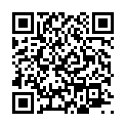
УСТАНОВОЧНАЯ КОНФЕРЕНЦИЯ
ШКОЛ-ПАРТНЕРОВ 2023
Программы и проекты

Slide 18
Количество поданных на конференцию работ по направлениям (в %)
УСТАНОВОЧНАЯ КОНФЕРЕНЦИЯ
ШКОЛ-ПАРТНЕРОВ 2023
Молодые исследователи
Соотношение проектных и учебно-исследовательских работ (количество работ)

Slide 19
Сроки реализации конкурса учебно-исследовательских и проектных работ в 2022-2023 учебном году
УСТАНОВОЧНАЯ КОНФЕРЕНЦИЯ
ШКОЛ-ПАРТНЕРОВ 2023
Молодые исследователи
Наименование мероприятия | Срок проведения
Прием работ для участия в 1 заочном туре конференции | 1 октября 2023 г.
Завершение приема работ | 1 марта 2024 г.
Публикация состава участников 2 тура конференции | 22 марта 2024 г.
Очный тур Всероссийской НПК старшеклассников «Молодые исследователи» | 12 апреля 2024 г.
Дистанционный тур Всероссийской НПК старшеклассников «Молодые исследователи» | 12 апреля 2024 г.

Slide 20
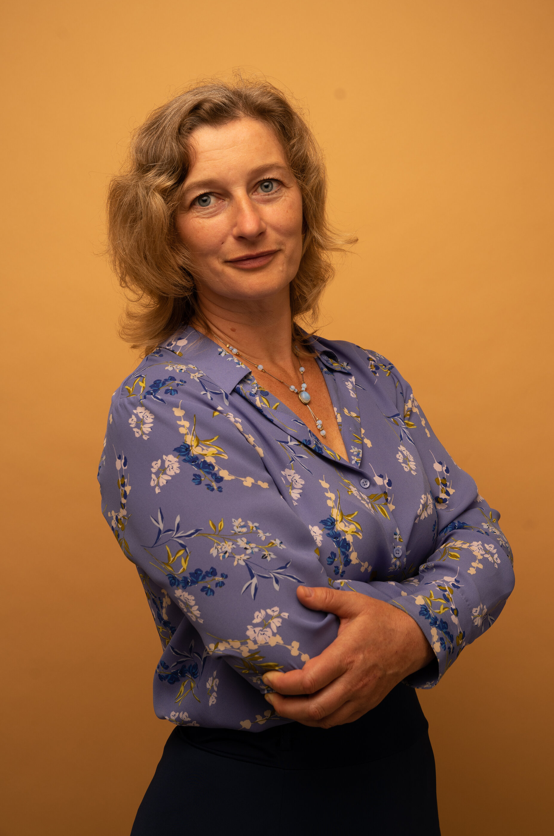
УСТАНОВОЧНАЯ КОНФЕРЕНЦИЯ
ШКОЛ-ПАРТНЕРОВ 2023
Литературный конкурс «Каждый пишет, как он слышит…»
Литературный конкурс
«Каждый пишет, как он слышит…»
Особый партнер конкурса:
Анна Сергеевна Игнатова, член союза писателей Санкт-Петербурга, детский писатель, лауреат Конкурса на соискание премий Правительства Москвы имени Корнея Чуковского

Slide 21
Обучающий модуль «МАСТЕРСКАЯ СЛОВА»
УСТАНОВОЧНАЯ КОНФЕРЕНЦИЯ
ШКОЛ-ПАРТНЕРОВ 2023
Динамика количества работ, представленных на конкурс,
и количества участников, принявших участие в конкурсе

Slide 22
УСТАНОВОЧНАЯ КОНФЕРЕНЦИЯ
ШКОЛ-ПАРТНЕРОВ 2023
«Каждый пишет, как он слышит…»
Карта участников Всероссийского литературного конкурса
«Каждый пишет, как он слышит…»

Slide 23
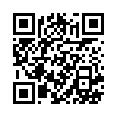
УСТАНОВОЧНАЯ КОНФЕРЕНЦИЯ
ШКОЛ-ПАРТНЕРОВ 2023
«Каждый пишет, как он слышит…»
Конкурсные номинации:
Буктрейлер
Рецензия на театральную постановку или экранизацию русской и зарубежной классики
Рецензия на произведение современной литературы
Пародия
«Я - автор»
Эссе
Мультфильм
Объем работы: не более 5 страниц
Ответственные организаторы:
Полюдова Ксения Михайловна, учитель русского языка и литературы ГБОУ гимназии №11,
e-mail: kseniya.polyudova@gmail.com,
раб. тел. 8(812)321-57-51;
Семенова Елена Борисовна, заместитель директора ГБОУ гимназии №11,
моб. тел. 8(911)944-07-06,
e-mail: esemyonova08@gmail.com

Slide 24
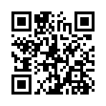
УСТАНОВОЧНАЯ КОНФЕРЕНЦИЯ
ШКОЛ-ПАРТНЕРОВ 2023
II Образовательный форум «Социокультурные практики старшеклассников :возможности профессиональной ориентации»
Дата и место проведения: 31 октября, Кантемировская 3А, 10.00
Программа :
1. Мастер-классы по организации профессиональных проб учащихся .
2. Конкурс школьных команд : «Выбор вуза»
Ссылки на регистрацию:
Вебинар для участников конкурса «Выбор вуза» 28 сентября, 15.00: https://events.webinar.ru/13244961/879297145
Выбор вуза участники: https://spb.hse.ru/preuni/polls/859133031.html
Выбор вуза эксперты: https://spb.hse.ru/preuni/polls/859133188.html

Slide 25
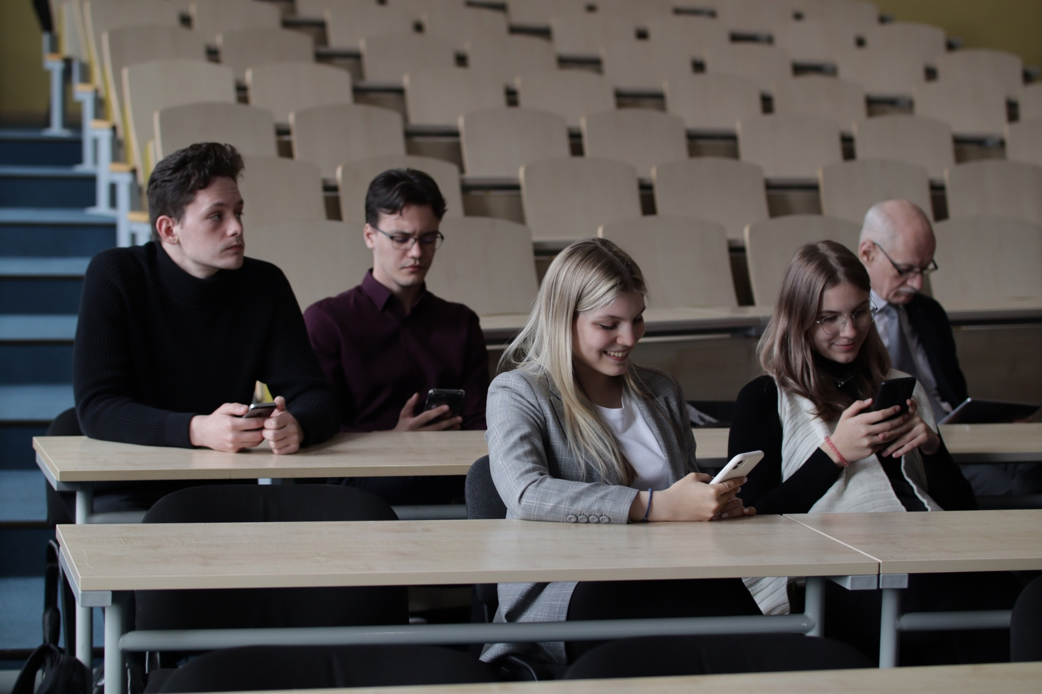
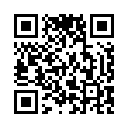
УСТАНОВОЧНАЯ КОНФЕРЕНЦИЯ
ШКОЛ-ПАРТНЕРОВ 2023
Компас жизни
Районные туры конкурса «Компас жизни»
Организаторы :
Калининский, Приморский, Невский районы Санкт-Петербурга
При методической поддержке НИУ ВШЭ Санкт-Петербург
Финал победителей в НИУ ВШЭ планируется в марте 2024
https://spb.hse.ru/deptalant/compass

Slide 26
Конкурс «Компас жизни»
УСТАНОВОЧНАЯ КОНФЕРЕНЦИЯ
ШКОЛ-ПАРТНЕРОВ 2023
Компас жизни
Приморский район:
Регистрация участников: до 30 сентября
II этап
Публикация задания и рекомендаций по его выполнению: 25 октября в 10:00.
Отправка выполненного задания второго этапа: до 17 ноября 10:00.
Публичная защита (онлайн): 20-24 ноября (точная дата и время будут определены дополнительно).
Подведение итогов и награждение победителей: до 30 ноября.
I этап (отборочный)
Публикация задания и рекомендаций по его выполнению: 5 октября 10:00
Отправка выполненного задания первого этапа: до 19 октября 10:00.
Заочная экспертиза выполненных заданий: 19-23 октября.
Публикация итогов первого этапа: до 24 октября.
Регистрация открыта до 30 сентября:
https://forms.yandex.ru/u/64ef3012d046880cedb40d85/
Официальная страница конкурса:
https://school64.spb.ru/kompas_jizni.html
Координатор конкурса: Фонсека Артем Андрианович, руководитель центра оценки качества образования, ИМЦ Приморского района, rcoko@primimc.ru , + 7 921 986 25 25

Slide 27
Среда развития успешного выпускника: исследовательские, проектные практики и профессиональные пробы для старшеклассников
УСТАНОВОЧНАЯ КОНФЕРЕНЦИЯ
ШКОЛ-ПАРТНЕРОВ 2023
НИУ ВШЭ Санкт-Петербург

Slide 28
Лаборатория социологии образования
УСТАНОВОЧНАЯ КОНФЕРЕНЦИЯ
ШКОЛ-ПАРТНЕРОВ 2023
НИУ ВШЭ – Санкт-Петербург
Лаборатория социологии образования
От списывания к взаимному обучению: как школьники помогают друг другу учиться и можно ли это улучшить
Разработка методических предложений по коллаборативному обучению и создание информационных систем поддержки таких практик среди школьников. Мы сперва проводим опросы и фокус-группы среди школьников и вслед за ними методические мастер-классы по практикам взаимного обучения.

Slide 29
Лаборатория социологии образования
УСТАНОВОЧНАЯ КОНФЕРЕНЦИЯ
ШКОЛ-ПАРТНЕРОВ 2023
НИУ ВШЭ – Санкт-Петербург
Лаборатория социологии образования
Как уменьшить школьную травлю: разработка и проверка эффективности программы по предотвращению буллинга
Разработка российской программы уменьшения травли на основе вовлечения школьников. Мы вместе со школьниками создаем сайты и готовим онлайн медиа-материалы про травлю. Школьники будут учиться медиа-коммуникации и одновременно работать над решением проблемы травли

Slide 30
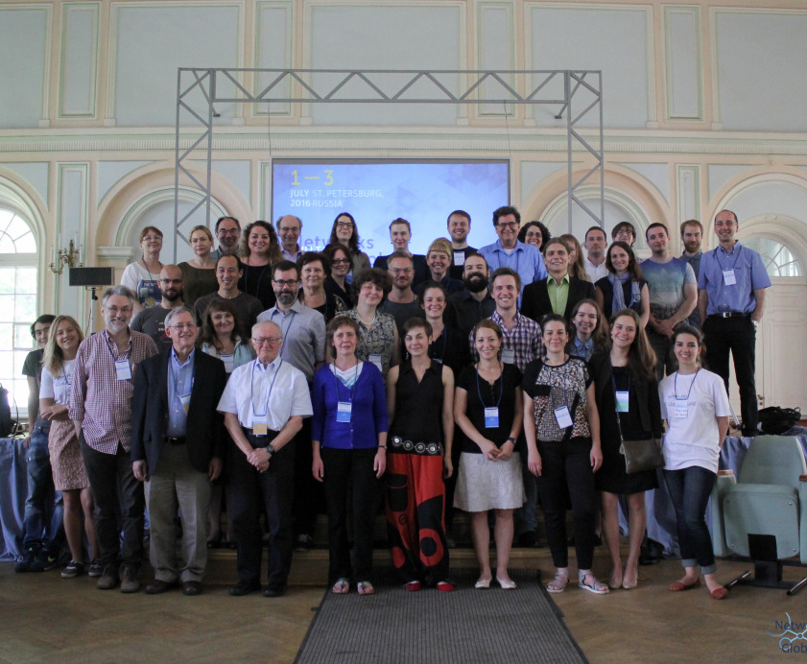
Лаборатория социологии образования Национального исследовательского университета – Высшая школа экономики – Санкт-Петербург
УСТАНОВОЧНАЯ КОНФЕРЕНЦИЯ
ШКОЛ-ПАРТНЕРОВ 2023
НИУ ВШЭ – Санкт-Петербург
Лаборатория социологии образования
Менеджер проектов: Ходоренко Дарья Константиновна
E-mail: slon@hse. ru и dkhodorenko@hse.ru
Моб. тел. +7 953 356 6082

Slide 31
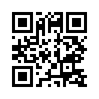
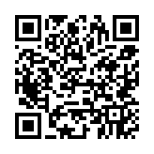
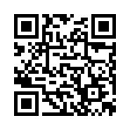
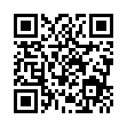
УСТАНОВОЧНАЯ КОНФЕРЕНЦИЯ
ШКОЛ-ПАРТНЕРОВ 2023
Мероприятия факультетов
Малый Филологический факультет при департаменте филологии НИУ ВШЭ СПб
Вышка Lite SPb. НеМалая школа социальных наук
Малая экономическая школа
Малый Юридический факультет

Slide 32
УСТАНОВОЧНАЯ КОНФЕРЕНЦИЯ
ШКОЛ-ПАРТНЕРОВ 2023
Один день с Вышкой!

Slide 33
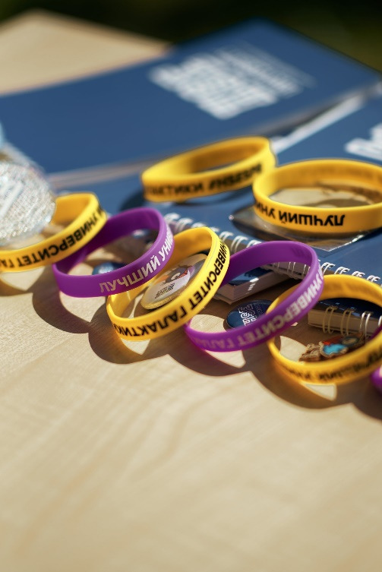
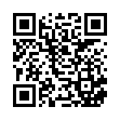
УСТАНОВОЧНАЯ КОНФЕРЕНЦИЯ
ШКОЛ-ПАРТНЕРОВ 2023
Образовательный туризм
1.
Образовательный туризм – отличный способ вживую увидеть будущий кампус, получить ответы на самые важные вопросы о поступлении и лучше понять не только как, но и где вам предстоит учиться
Заявки по адресу:
Горбунова Екатерина Андреевна, менеджер отдела сопровождения олимпиад и конкурсов
НИУ ВШЭ Санкт-Петербург
Раб.тел.: 8(812)644-59-11 доб. 61529
e-mail: ea.gorbunova@hse.ru

Slide 34
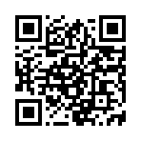
УСТАНОВОЧНАЯ КОНФЕРЕНЦИЯ
ШКОЛ-ПАРТНЕРОВ 2023

